Slide 1
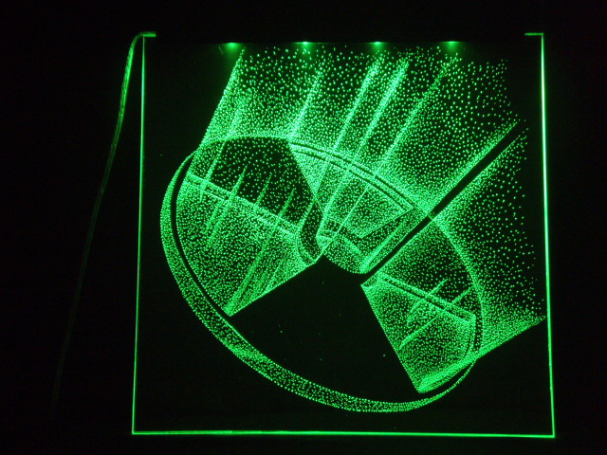
Чернобыль. наперегонки со смертью

Slide 2
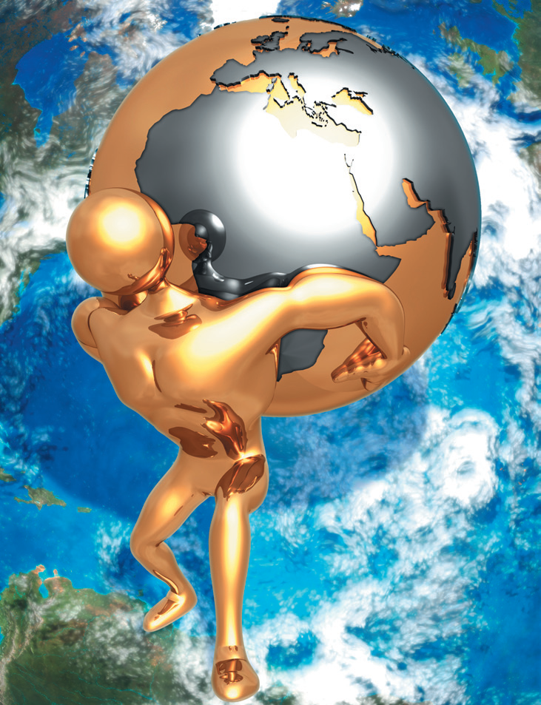
Насколько хрупок наш земной мир!

Slide 3
Чернобыль древний

Slide 4
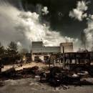
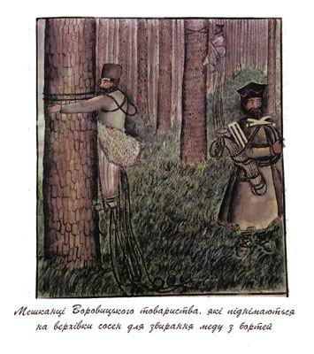
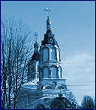
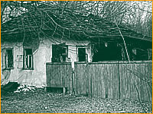

Slide 5
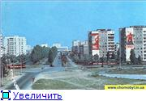
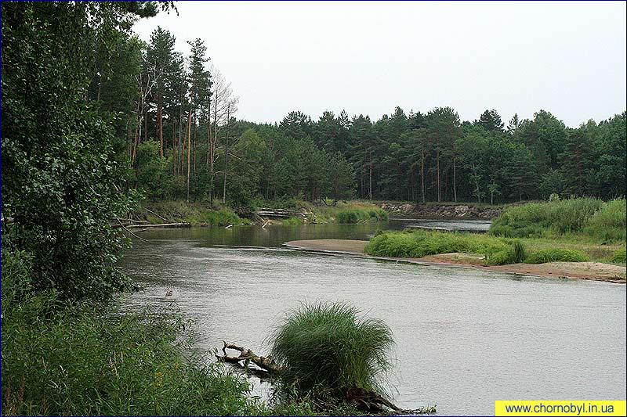
На берегу реки Припять
вырос город

Slide 6
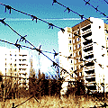
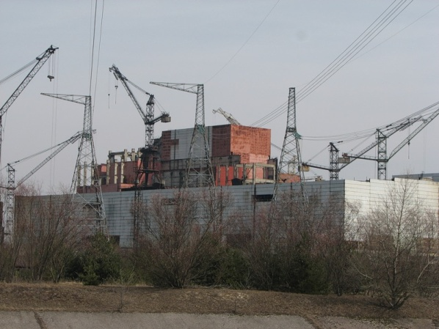
Так выглядят
Чернобыль,
Припять и
Другие города в
зоне отчуждения

Slide 7
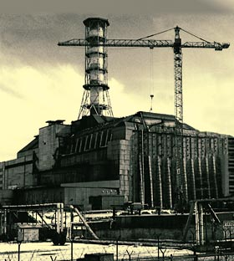
«До»-

Slide 8
«после»

Slide 9
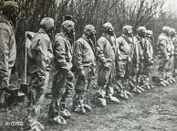
Они узнали «ад» на земле

Slide 10
Нет спасенья от
невидимого врага

Slide 11
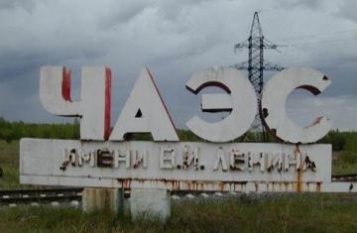
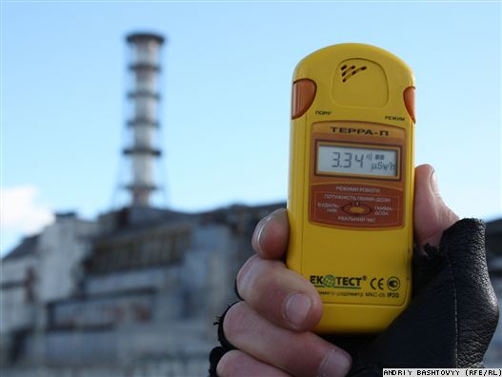
Двадцать
пять лет
спустя

Slide 12
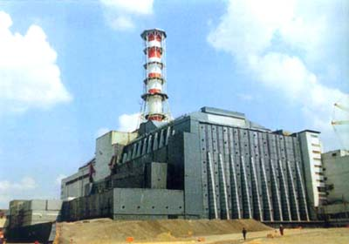
Саркофаг над четвертым
энергоблоком

Slide 13
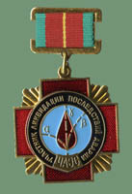
Медаль
участника
ликвидации
последствий
аварии
на ЧАЭС

Slide 14
Пожарный мемориал

Slide 15
Памятник жертвам
чернобыльской катастрофы

Slide 16
Мемориальная стена

